Slide 1

ANÁLISE DE SÉRIES TEMPORAIS
Trabalho Prático de Laboratório e Projeto 1
Elaborado por:
Bárbara Pinto | 1191507
Fábio Fernandes | 1191430
Rui Ribeiro | 1191047
Sara Borges | 1191053

Slide 2
INTRODUÇÃO
Projeto proposto no âmbito de LAPR1, com os seguintes objetivos:
Pôr em prática conhecimentos adquiridos nas diversas cadeiras;
Implementar em Java uma aplicação que analise séries temporais.

Slide 3
PLANEAMENTO E DISTRIBUIÇÃO DE TAREFAS
TRELLO:
Distribuição de tarefas e organização do trabalho;
Registo diário da evolução do projeto;
Definição de due dates para as tarefas a serem realizadas.

Slide 4
DINÂMICA DE GRUPO
Boa comunicação entre os membros da equipa;
Reorganização diária;
Esforço coletivo na resolução de problemas.
Bom ambiente de trabalho
resultado

Slide 5


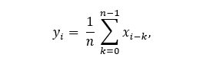
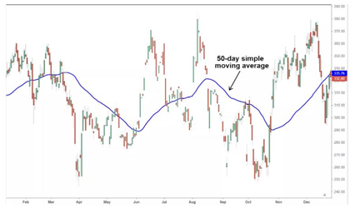
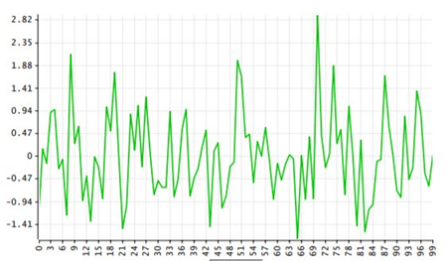
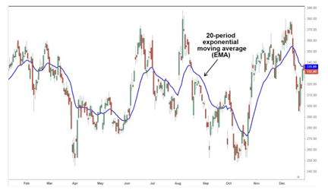
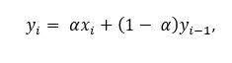
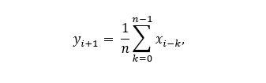
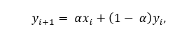
DESCRIÇÃO
MÉDIA MOVEL SIMPLES
DEFINIÇÃO
2. MÉDIA MOVEL EXPONENCIALMENTE PESADA
2. EXPLICITAÇÃO OU MODELAÇÃO
OBJETIVO
TÉCNICAS DE ANÁLISE
3. PREVISÃO
4. CONTROLO DE PROCESSOS
SÉRIES TEMPORAIS
Figura 4 - Equação Matemática da Média Móvel Simples - Filtragem
Figura 7 - Equação Matemática da Média Móvel Exponencialmente Pesada
Figura 5 - Exemplo da aplicação da Média Móvel Simples
Figura 9 - Equação Matemática da Média Móvel Exponencialmente Pesada
Figura 6 - Equação Matemática da Média Móvel Simples - Previsão
Figura 8 - Exemplo da aplicação da Média Móvel Exponencialmente Pesada
Figura 1 - Ruído Branco Gaussiano
Figura 2 - The Analysis of Time Series by Chris Chatfield
Figura 3 - Análise de Séries Temporais por Pedro A. Morettin e Clélia M.C. Toloi

Slide 6
OS QUATRO REQUISITOS FUNDAMENTAIS
DESENVOLVIMENTO E IMPLEMENTAÇÃO
ESBOÇO DE GRÁFICOS
DEFINIÇÃO DA RESOLUÇÃO TEMPORAL
ORDENAÇÃO
FILTRAGEM E PREVISÃO

Slide 7
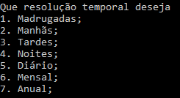
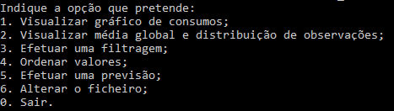
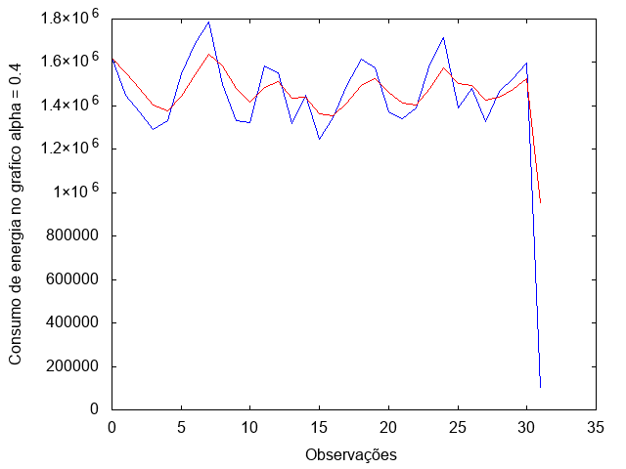
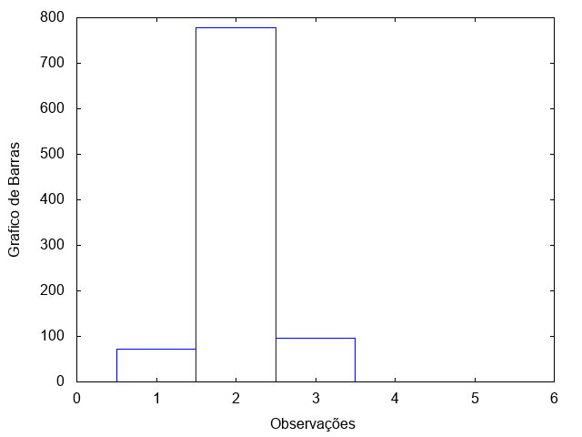
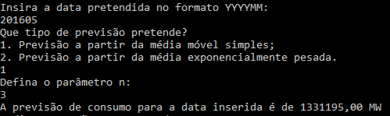
INTERFACE SIMPLES
ALGUNS EXEMPLOS DE OUTPUT
MÉDIA E DISTRIBUIÇÃO
PREVISÃO
FILTRAGEM
RESULTADOS

Slide 8
O NOSSO TRABALHO EM NÚMEROS
1573
29
0
Linhas de código
Testes unitários
Falhas

Slide 9
CONCLUSÃO
Balanço final positivo
A aplicação implementada analisa séries temporais.
Aprendizagens
-relativamente ao curso;
-sobre o trabalho em equipa.
Utilização de todas as cadeiras lecionadas no 1º semestre.

Slide 10
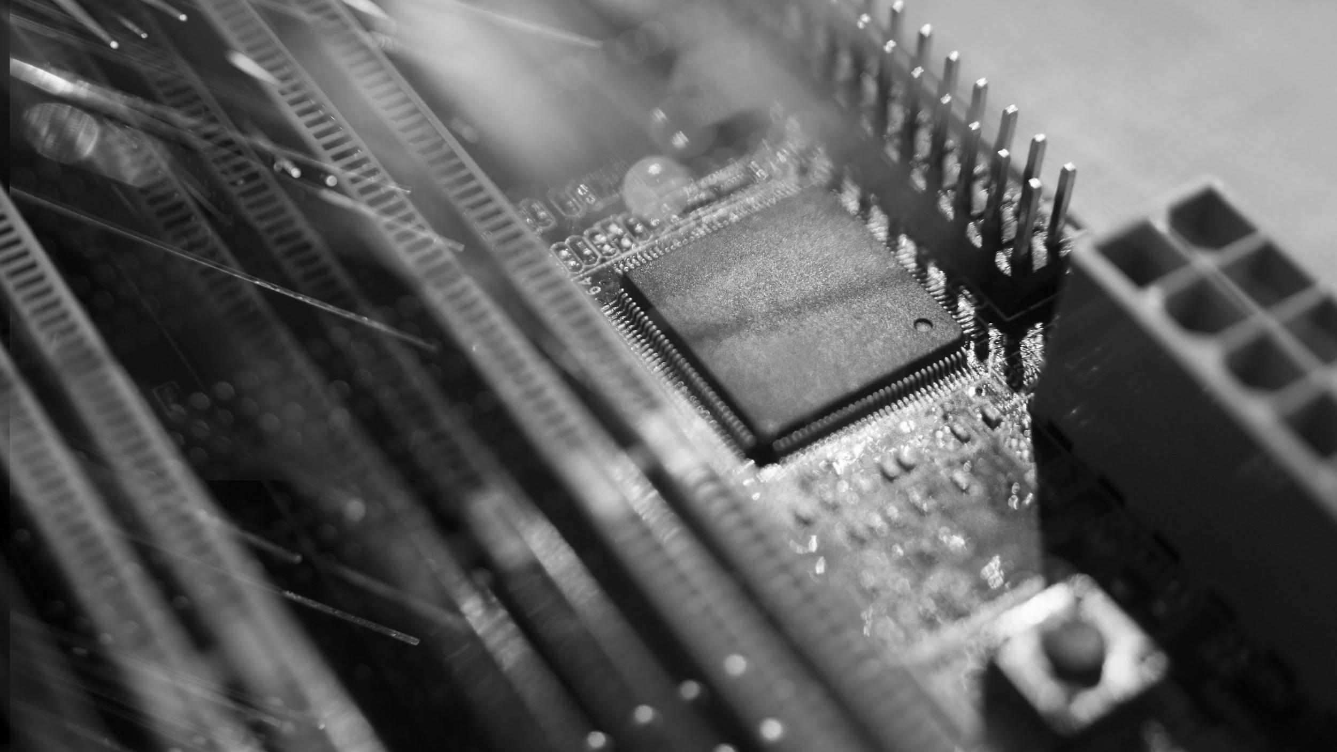
OBRIGADA!

